Slide 1
Scratchで
ゲームを
作ろう！
スクラッチ
つく
だい
かい
第８回
ばん
Scratch3.0版

Slide 2


登場人物紹介
とうじょうじんぶつしょうかい
いっしょにScratchでゲームを作ろう！
なまえ
スクラッチ
名前 ： めんた
とくぎ ： プログラム
つく
Scratchにもなれてきたよ。
なまえ
スクラッチ
名前 ： せいと
とくぎ ： ゲーム

Slide 3


Scratchを開いてね
スクラッチ
ひら
ウェブブラウザでhttps://scratch.mit.edu/にアクセスして、「作る」を左クリックしてね。
つく
ひだり

Slide 4

保存しておいたゲームを開こう
ほぞん
ひら
「ファイル」→
「コンピューターから読み込む」を左クリックして、前回保存したゲームを開いてね。
よ
こ
ひだり
ぜんかい
ほぞん
ひら
「〇〇〇.sb3」っていう名前のファイルだよね。
なまえ

Slide 5
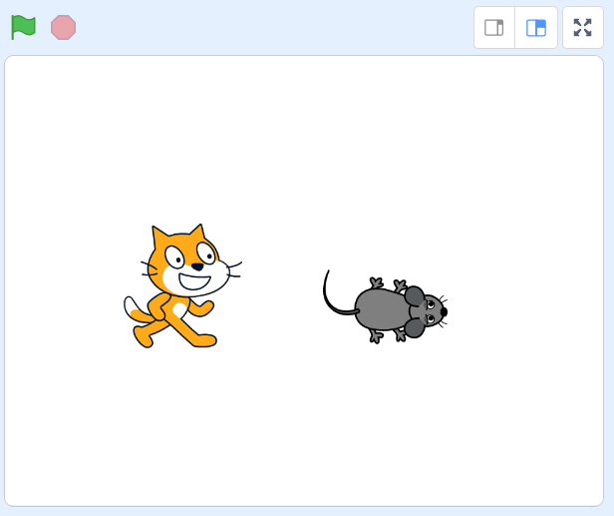
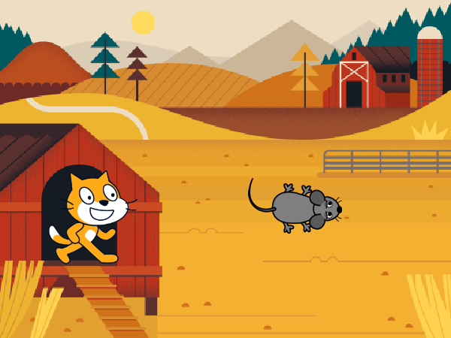
開いたゲームを実行してみよう
ひら
じっこう
はたを押してみよう！
前とおなじ動きをするかな？
お
まえ
うご
やじるし
矢印キーでネコをうごかしてネズミをつかまえるゲームにしたよね。
うん！前に作ったゲームと
おなじだ！
まえ
つく

Slide 6
ゲームを作ろう！
レベル３
つく

Slide 7
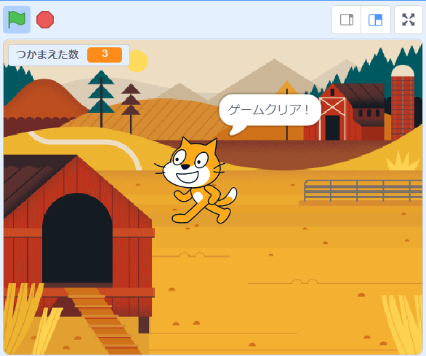
前回作ったゲームを進化させよう！
ぜんかい つく
しんか
今回はこんなゲームにしていこう！
・ネズミを3びきにするよ。
・３びきぜんぶつかまえたらクリアだよ。
・つかまったネズミはみえなくなるよ。
・ゲームクリアでネコが「ゲームクリア！」と言うよ！
こんかい
い

Slide 8
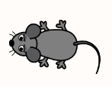
ネズミを３びきにしよう
ネズミをあと2ひきふやせばいいんだね。
スプライトをついかして、おんなじ
ようにブロックをおいていけば
いいのかな？ちょっとめんどうだな...。
スプライトは、おいたブロックごとコピーができるんだ！
もう２ひきのネズミもおなじうごきをさせたいから、スプライトごと
コピーすればいいよ。

Slide 9
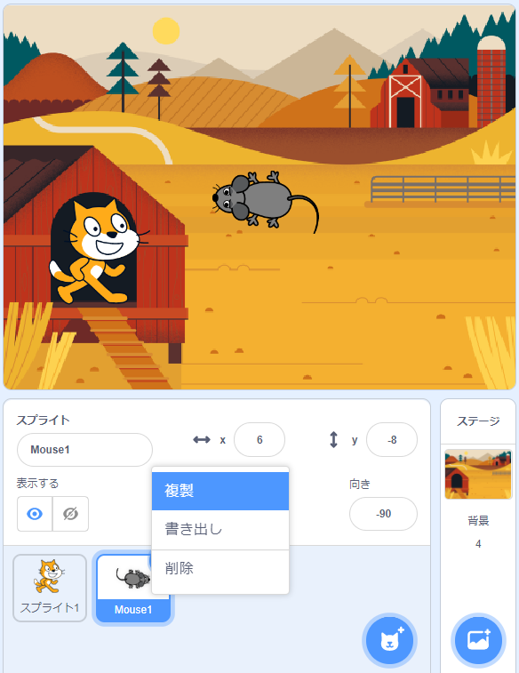
スプライトをブロックごとコピーしてみよう
スプライトをブロックごとコピーする
ときは複製をつかうよ！
コピーしたいスプライトを右クリック
→「複製」を左クリックしてね。
ふくせい
みぎ
ふくせい
ひだり
らくちんだね！

Slide 10
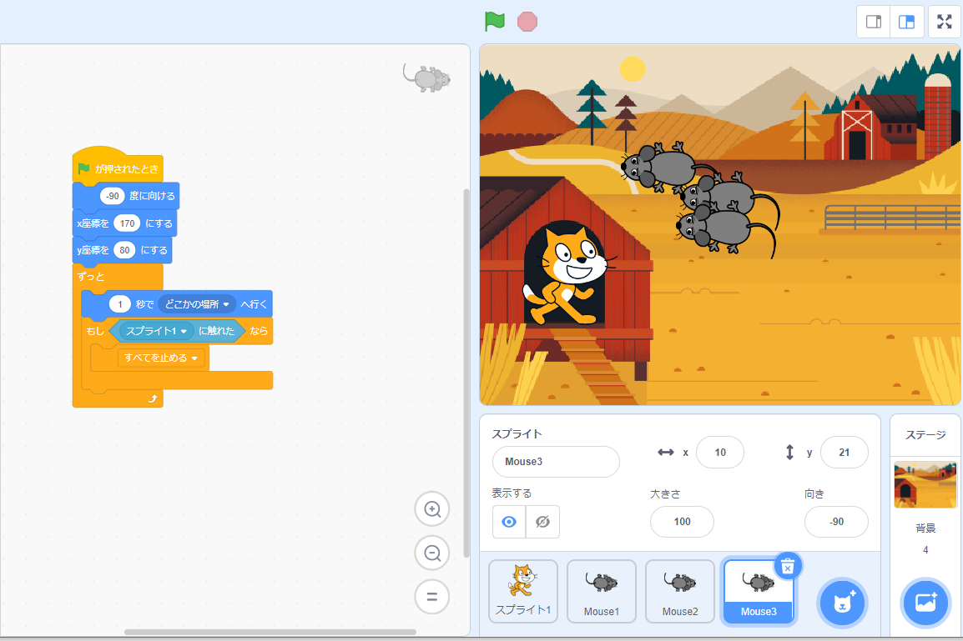
ぜんぶで３びきにしてね
ネズミがぜんぶで３びきになるようにコピーしてね。
おいたブロックも
ちゃんとコピーされてるね！

Slide 11
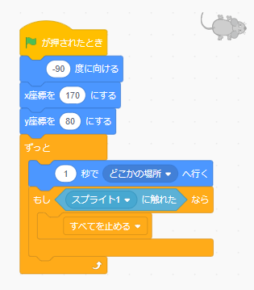
はたをおして実行してみよう
じっこう
あれ？１ぴきつかまえたら
ゲームがおわっちゃった。
ネズミのコードをみてみて！
どのネズミも、じぶんがネコにつかまったら
「すべてを止める」となっているね。
このままだと、どれかネズミを１ぴきつかまえた
だけでおわるゲームになっちゃう。
と

Slide 12
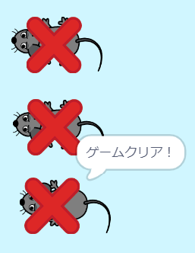
３びきつかまえたらおわるようにしよう
3びきつかまえたらゲームがおわるようにするには...。
えっと…。
…あーーー！
どうすればいいか、ぜんぜんわかんない！
ここからはむずかしくなるから、
ちょっとずつすすめていこう！

Slide 13
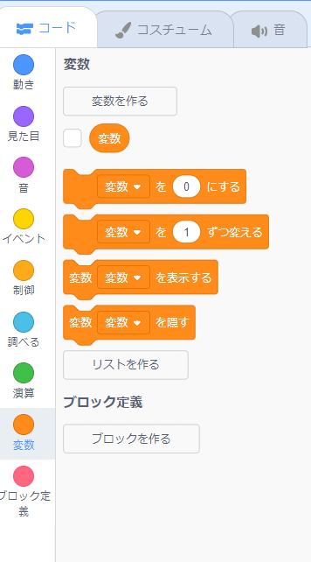
べんりなブロック「変数」
へんすう
へんすう
「変数」というカテゴリを左クリック
してみて！
こんかいは、ここにある「変数」という
ブロックをつかうよ。
「変数」は、プログラミングでは
とてもだいじなものなんだ。
へんすう
へんすう
変数？
どういうものなの？
へんすう

Slide 14

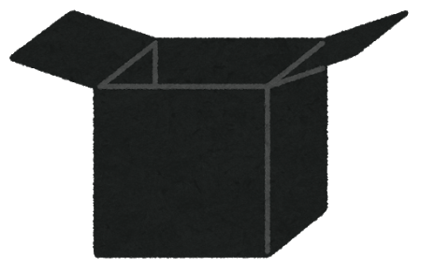
変数って？（１）
へんすう
たとえば...
へんすう
変数「せいとボックス」に「りんご」というもじ列をいれておこう。
へんすう
れつ
変数は、よく「はこ」にたとえられるよ。
すきななまえをつけた「はこ（変数）」に
１つだけ、「すうじ」や「もじ」や「もじ列」を入れておけるんだ。
へんすう
れつ
れつ
※もじ列は、なんもじ
あっても、
それで１つ
だよ。
りんご
へぇ～？（しょうじき、いまいち
わかっていない、せいとであった...）
せいと
ボックス

Slide 15
変数って？（２）
へんすう
変数は、
あとでなかみをみたり、なかみを
かえたりできるよ。
「せいとボックス」にはいっているのはなんだっけ？そっか「りんご」か。「りんご」は
だして、こんどは「みかん」をいれよう。
へんすう
りんご
みかん
ほぉ～？
せいと
ボックス

Slide 16
３びきつかまえたらおわるために…
今かいけつしたいのは、
1ひきつかまえたらゲームが終わること
だったね！
変数を使って、これを３びきつかまえたらにかえてみよう！
いま
お
へんすう
うーん。
どうしようかな…

Slide 17
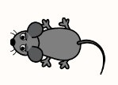
変数「つかまえた数」をつくろう
へんすう
かず
つかまえたネズミの数をいれておく
変数をつくるといいと思うんだ。
まず０からはじめて、１ぴきめの
ネズミがつかまったら、１をたすよ。
０＋１＝１だから、１になるよね。
かず
へんすう
おも
１
０
つかまえた
数
ふんふん。
かず
１ぴきめがつかまったようだぞ。
いまなかみは「０」だから、つぎは
それに１をたした「１」をいれよう。

Slide 18
「つかまえた数」をふやしていこう
かず
つかまるたびにかずを１ずつふやせば、つかまえた数をおぼえておけるでしょ。
2
かず
1
ふむふむ。
つかまえた数
かず
いまなかみは「１」
だから、つぎはそれに１をたした「２」を
入れよう。
い

Slide 19
「つかまえた数」が３になったら...
かず
で、「つかまえた数」が３になった
ところで...。
かず
2
3
３びきつかまえたってことがわかるから、
「すべてを止める」でゲームクリアに
すればいいね！
つかまえた
回数
かいすう
と
あ、なかみが「３」になったぞ。ゲームクリアにしなきゃ！

Slide 20
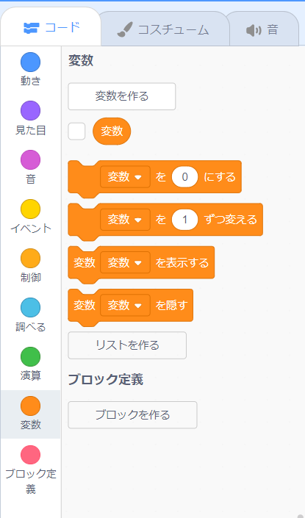
変数「つかまえた数」をつくろう
へんすう
かず
へんすう
さっそく変数をつくってみよう。
「変数」カテゴリにある
「変数を作る」というボタンを
左クリックしてね。
へんすう
へんすう
つく
ひだり

Slide 21
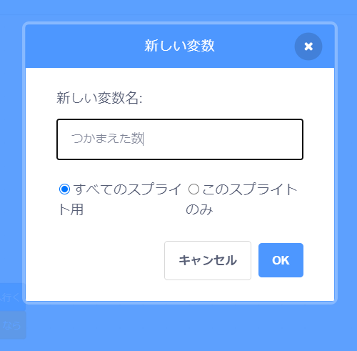
新しい変数名は「つかまえた数」にしてね
あたら
へんすうめい
かず
「新しい変数名」のところには
「つかまえた数」といれてね。
これが変数のなまえになるよ。
そのしたは、「すべてのスプライト用」
をえらんで、「OK」を左クリックしてね。
あたら
へんすうめい
かず
へんすう
よう
ひだり

Slide 22
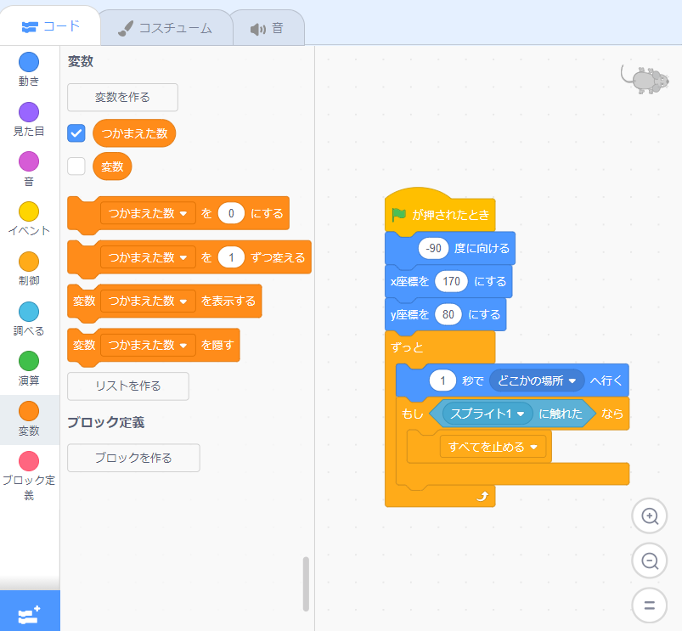
変数「つかまえた数」のブロックができたよ
へんすう
かず
へんすう
これで、あたらしい変数「つかまえた数」ができたよ。
かず
さっきまでなかった、
「つかまえた数」って
かいてあるブロックが
できているね。
かず

Slide 23
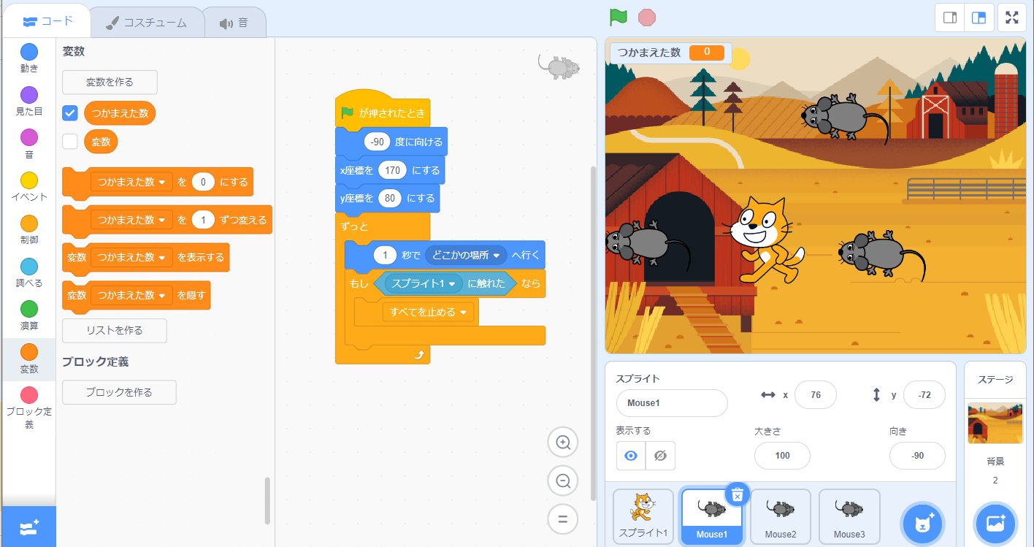
チェックがついているとステージに表示されるよ
ひょうじ
かず
「つかまえた数」のブロック
の左がわにチェックマークが
ついているけど、どういう
いみがあるの？
ひだり
ここにチェックがついていると、
ステージに、この変数にいま入っているなかみが表示されるんだ。
さいしょはじどうで「０」が
入っているみたいだね。
へんすう
はい
ひょうじ
はい

Slide 24

つかまえた数を「１ずつ変える」ブロックをつかうよ
かず
か
じゃあさっそく、ネズミがつかまるたびに「つかまえた数」を１ずつ
ふやすようにしてみよう。
かず
おっ！「変数」カテゴリに、
ぴったりのブロックがあるよ！
へんすう

Slide 25
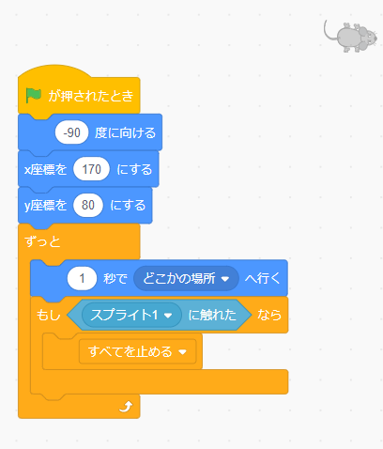
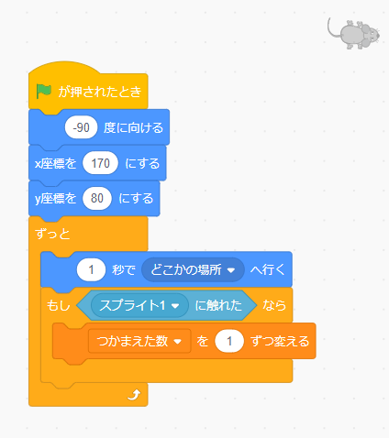
「つかまえた数を１ずつ変える」のブロックをおいてみよう
かず
か
「すべてを止める」の
かわりにおくといいかな？
と
そのとおり！

Slide 26
ほかのネズミのブロックもかえてね
ほかの２ひきの
ブロックもおなじようにかえてね。

Slide 27
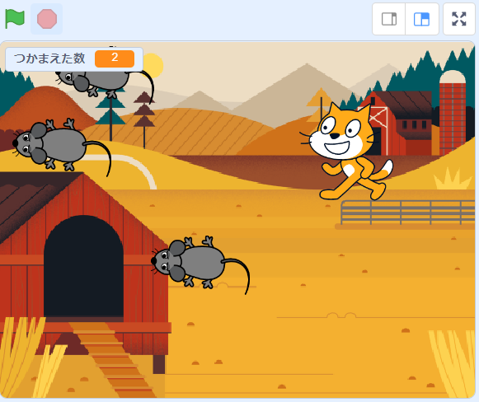
実行してみよう
じっこう
ためしに実行してみよう、
どうなるかな？
じっこう
ネズミをつかまえるたびに
「つかまえた数」が１ずつ
ふえていくね。
いいかんじ！
かず

Slide 28
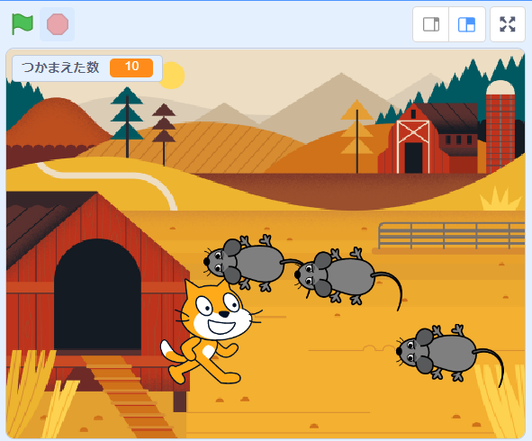
おなじネズミをなんどもつかまえられちゃうね
ん？でも、おなじネズミを
なんどもつかまえられちゃうぞ。
おかしいよね。
そうだね。
つかまえられたネズミは
いなくなるようにしようか。

Slide 29
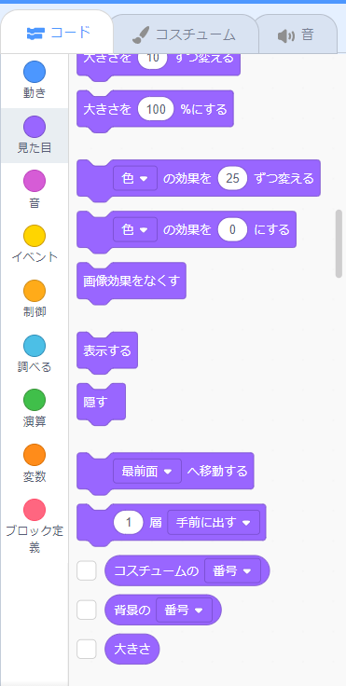
つかまえられたネズミは隠すよ
かく
「見た目」カテゴリにある
「隠す」をつかうよ。
みた め
かく
「隠す」ってことは、
そのスプライトをみえないように
してくれるってことかな？
かく

Slide 30
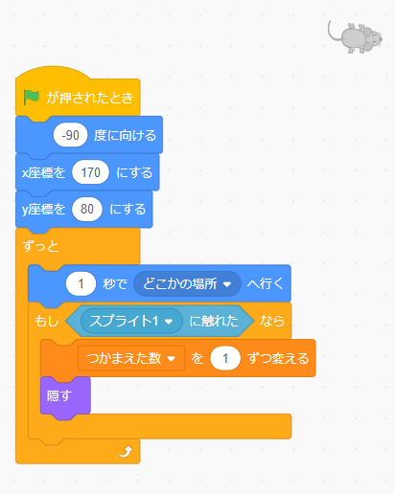
つかまったら「隠す」ようにブロックをおこう
かく
そのとおりだよ。
ここにおいてみよう。
「もしスプライト１（ネコ）
に触れたなら」のブロックの
なかだね。
ふ

Slide 31
スプライトを隠すとこうなるよ
かく
スプライトを隠すと、
こんなへんかがあるよ。
・目にみえなくなる。
・別のスプライトが触れても、
触れたことにならない。
・「このスプライトが押されたとき」
のブロックにはんのうしなくなる。
・「～と言う」のブロックは実行されない。
・しかし、「マウスのポインタ」や、
「ステージの端」には触れたことになる。
かく
め
べつ
ふ
ふ
お
みえなくなっても、
かんぜんにいなくなるわけではないんだね。
い
じっこう
はし
ふ

Slide 32
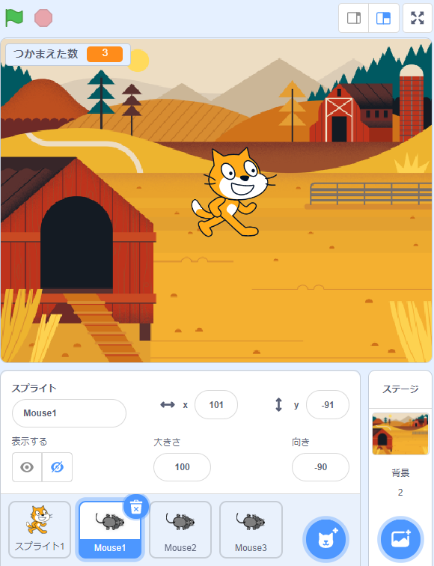
ネズミの座標をみてごらん
ざひょう
そのしょうこに、隠れたネズミの
座標をみてごらん。
かく
ざひょう
座標がへんかしてる！
とうめいになってうごきまわっているんだね！
ざひょう

Slide 33
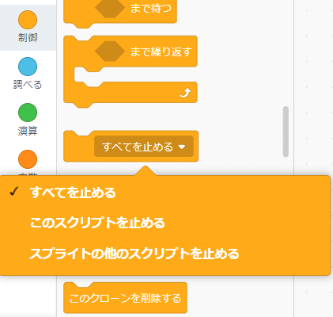
ネズミの動きを止めるには？
うご
と
ねんのため、つかまえられたネズミは隠したあとに動きを止めておこう。「制御」カテゴリにある「すべてを止める」のブロックをかえてつかうよ。
かく
うご
と
せいぎょ
と
「すべてを止める」
「このスクリプトを止める」
「スプライトの他のスクリプトを
止める」の３つからえらべるみたいだけど？
と
と
ほか
と

Slide 34
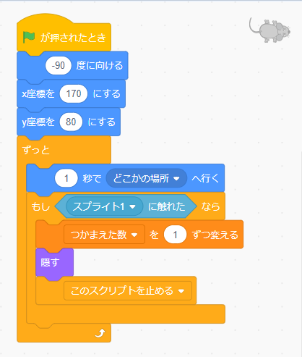
このスクリプトを止める
と
「このスクリプトを止める」に
してつかうよ。
このブロックが実行されると、そのブロックがおいてあるスクリプトをとめることができるんだ。
と
じっこう
このスクリプト
「このスクリプト」っていうのは、このネズミをうごかしている、このブロックのかたまりのことだね。

Slide 35
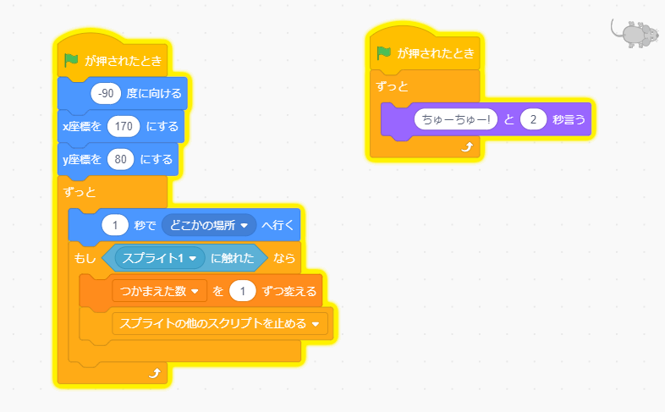
参考：「スプライトのその他のスクリプト」とは？
さんこう
ほか
ほか
ちなみに、「スプライトのその他のスクリプトを止める」っていうのはどういうこと？
と
そのうちくわしくおしえるけど、じつは、スプライトには、ひとつだけじゃなくていくつもスクリプトをつくれるんだ。このれいのばあいは、ちゅーちゅーと2秒言うスクリプトのほうだけがとまるよ。
ほか
スプライトのその他のスクリプト
びょうい

Slide 36
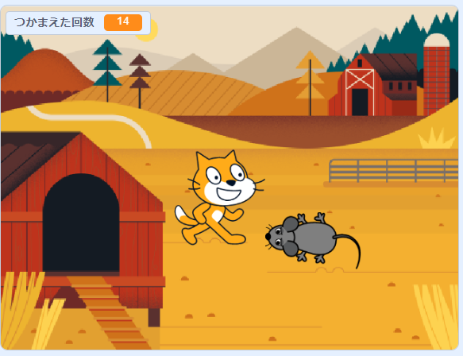
実行してみよう
じっこう
さあ、実行しよう！
じっこう
おお～！つかまえたそばから
ネズミがきえていくぞ！
つかまえたってかんじがでるね！

Slide 37
このレッスンで習ったこと
なら
スプライトをブロックごとコピーする
新しい変数を作る
変数を～ずつかえる
スプライトを隠す
このレッスンでは
こんなことを勉強したよ！
変数をつかうといろんなことができるようになるから、
むずかしいけどちょっとずつ
おぼえていこうね。
あたら
へんすう
つく
べんきょう
へんすう
へんすう
かく

